Slide 1
TALLER DE GESTIÓN DE RIESGOS CIBERNÉTICOS
Identificación de Amenazas Cibernéticas en la Universidad de Bogotá.

Slide 2

Autores:
MY. Luis Alberto Chavarro Gutiérrez
MY. Alex Danny Guerrero Cortes
MY. Diego Esmeral Madrid
MY. Edna Gianinne Robles Ocampo

Slide 3
Introducción
Se realizará la identificación de amenazas cibernéticas de la “Universidad de Bogotá” la cual en su sistema de gestión del aprendizaje se maneja de forma hibrida en donde se aplica la presencialidad y en la nube a través de una blackboard en la cual se imparten clases virtuales y se manejan diferentes materiales académicos, en este escenario profesores y estudiantes acceden de manera remota desde diferentes ubicaciones y equipos a continuación mencionaremos algunos riesgos críticos y potenciales que identificaremos a lo largo del taller.
Objetivo
Contexto
Identificar riesgos cibernéticos
Sistema híbrido (presencial y en la nube)

Slide 4
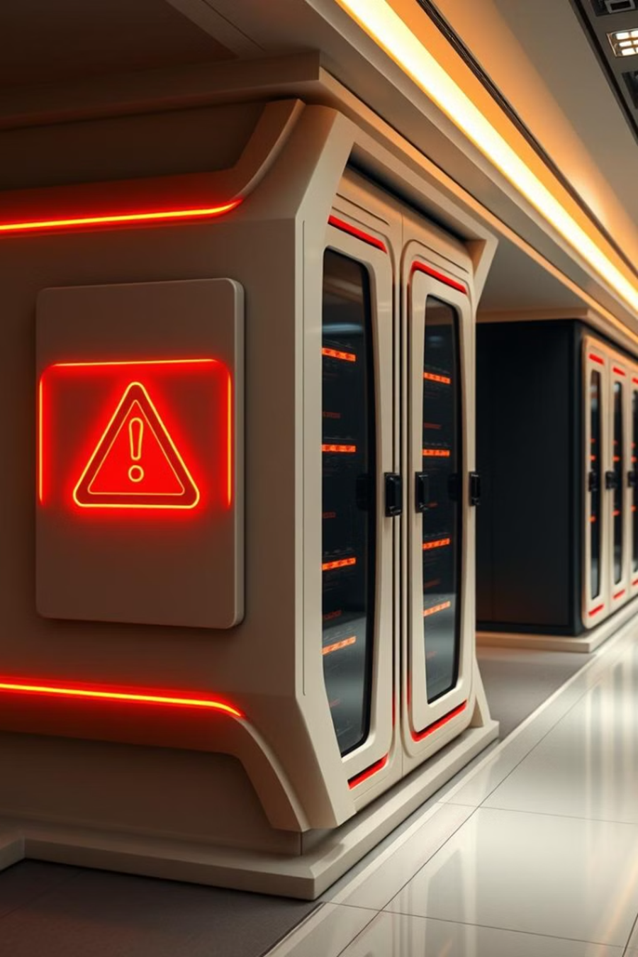
Riesgos Críticos
1
Autenticación usuarios y
permisos de acceso
2
Servidores en la nube
3
Comunicación

Slide 5
Riesgos Potenciales
ACTIVO | DESCRIPCIÓN | RIESGO POTENCIAL
Base de datos de usuarios | Información de estudiantes y profesores como nombres, correos, contraseñas etc. | Spoofing, information, diclossure.
Registro de calificaciones | Notas y reportes académicos. | Tampering, repudation
Sistema de autenticación | Credenciales y accesos de los usuarios. | Spoofing, elevation of privilege
Servidores en la nube | Estructura donde está la plataforma de aprendizaje. | Denial of service
Contenido académico | Materiales de estudio, actividades y exámenes. | Information diclossure, tampering.

Slide 6
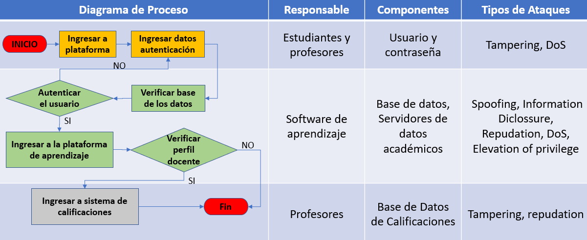
Diagrama de Flujo de la información en el Sistema

Slide 7
Análisis de Riesgos (Modelo STRIDE)
CATEGORIA | DESCRIPCION | EJEMPLO | IMPACTO
Spoofing | Suplantación de identidad. | El atacante obtiene las credenciales de un docente y cambia calificaciones. | Alto
Tampering | Manipulación de datos. | Un estudiante logra cambiar su nota final sin autorización. | Alto
Repudiation | Negación de acciones | Un estudiante niega haber entregado una tarea por que el sistema no guarda trazabilidad. | Medio
Information diclosure | Fuga de información | Los datos personales de los estudiantes son filtrados por una deficiente configuración de permisos. | Alto
Denial of service (DoS) | Interrupción del servicio | Un ataque de este tipo satura los servidores e impide el acceso en el día de presentación de exámenes finales. | Alto
Elevation of privilege | Escala de privilegios. | Un usuario con servicios básicos explota una vulnerabilidad y obtiene accesos como administrador. | Muy Alto

Slide 8
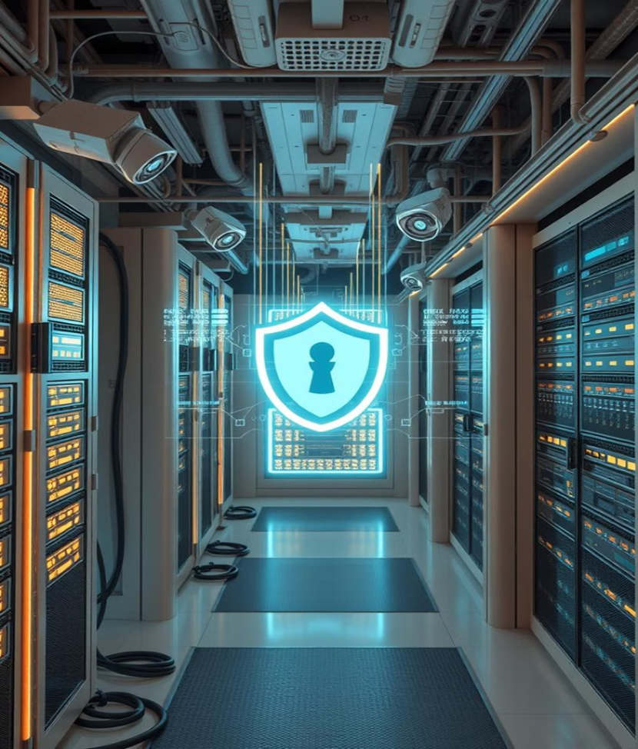



Controles de Seguridad
Cifrado
Protección de datos
Autenticación multifactor
Firewalls
Mayor seguridad
Control de acceso

Slide 9
Medidas de Seguridad Recomendadas
Control de seguridad | Anexo A ISO/IEC 27001:2022 | Objetivo
Autenticación multifactor (MFA) | Control de acceso | Evitar accesos no autorizados mediante autenticaciones adicionales
Cifrado de datos (AES 256 TLS 1,3) | Cifrado y protección de datos | Proteger la confidencialidad de datos en almacenamiento y transito
Gestión de accesos y privilegios | Control de acceso basado en roles | Limitar el acceso a información sensible solo a usuarios autorizados
Monitoreo y auditoria de logs | Registro de eventos y monitoreo | Detectar actividades sospechosas y rastrear acciones en el sistema
Protección contra ataques DoS | Protección contra amenazas externas | Prevenir la interrupción del servicio debido a ataques de denegación de servicio
Pruebas de penetración y evaluaciones de seguridad | Pruebas de seguridad de sistemas | Identificar vulnerabilidades antes de que sean explotadas por atacantes

Slide 10
Matriz de impacto
MATRIZ DE IMPACTO
AMENAZA | Confidencialidad(1-4) | Integridad (1-4) | Disponibilidad (1-4) | Impacto Total(∑)
Spoofing (Suplantación de identidad) | 3 | 2 | 1 | 6
Tampering (Modificación de datos) | 2 | 4 | 1 | 7
Repudiation (Negación de acciones) | 1 | 2 | 1 | 4
Information Disclosure (Fuga de información) | 4 | 2 | 1 | 7
Denial of Service (Ataques DoS) | 1 | 1 | 4 | 6
Elevation of Privilege (Escalada de privilegios) | 4 | 4 | 3 | 11
La escala de impactos utilizada fue la siguiente:
Nivel | Descripción
Bajo (1) | Impacto mínimo, afecta solo a unos pocos usuarios.
Medio (2) | Impacto moderado, afecta a un grupo significativo.
Alto (3) | Impacto grave, afecta la operatividad de la plataforma.
Critico (4) | Impacto catastrófico, compromete completamente el sistema.
Interpretacion de la matriz | 4-6 BAJO
 | 7-9 MEDIO
 | 10+ ALTO

Slide 11
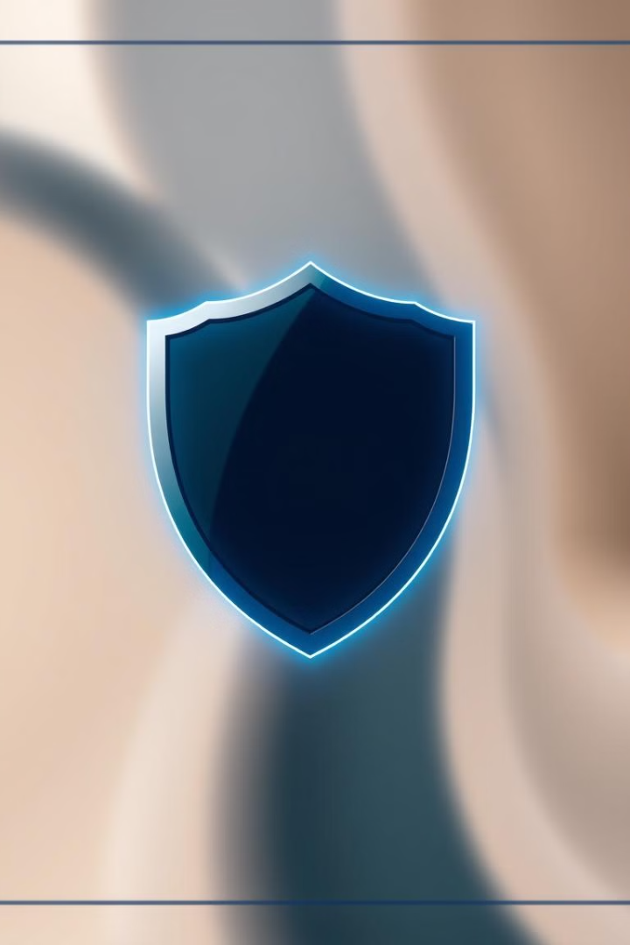

Conclusiones
La digitalización convierte las LMS en blancos de ciberataques, requiriendo gestión integral de riesgos.
El análisis STRIDE destaca amenazas críticas que demandan medidas avanzadas de seguridad.
El control de privilegios mediante PoLP, auditorías y monitoreo es esencial para mitigar riesgos.
Pruebas de seguridad y capacitación en ciberseguridad son vitales para reducir vulnerabilidades.

Slide 12
Recomendaciones
Aplicar MFA y PoLP para minimizar escalada de privilegios y accesos no autorizados.
Monitorear y auditar en tiempo real para detectar actividades sospechosas y generar alertas.
Realizar pruebas de seguridad regulares para identificar y corregir vulnerabilidades.
Capacitar a los usuarios en buenas prácticas, contraseñas seguras y phishing para reducir errores humanos.

Slide 13

Referencias
DataSunrise. (s.f.). Modelo de Amenazas STRIDE. Recuperado el 23 de febrero del 2025 de https://www.datasunrise.com/es/centro-de-conocimiento/modelo-de-amenazas-stride/BM. (s.f.). ¿Qué es la gestión de riesgos cibernéticos? IBM. Recuperado el 23 febrero del 2025. https://www.ibm.com/mx-es/topics/cyber-risk-management
IBM. (s.f.). Supported security ciphers. IBM Documentation. Recuperado el 23 de febrero del 2025. https://www.ibm.com/docs/es/flashsystem-5x00/8.7.0?topic=levels-security-supported-security-ciphers
Pure Storage. (s.f.). ¿Qué es el modelo de amenaza STRIDE? Pure Storage. Recuperado el 23 de febrero del 2025. https://www.purestorage.com/es/knowledge/stride-threat-model.html.
ISO/IEC. (2022). Seguridad de la información, ciberseguridad y protección de la privacidad — Sistemas de gestión de la seguridad de la información — Requisitos (3ª ed.). Organización Internacional de Normalización.

Slide 14
Preguntas

Slide 16
Gracias

